Slide 1
deep learning introduction
Sky Chen and Dennis Kao

Slide 2
Outline
倒傳遞Back Propagation (BP)
梯度彌散 (Vanishing Gradient / Diffusion of Gradients)
稀疏編碼Sparse Coding =>Pre-Training:Auto-Encoder
ReLU Activation Function
Dropout
Mini-batch
Training Data (數量vs品質？)
CNN: Shared Weights

Slide 3
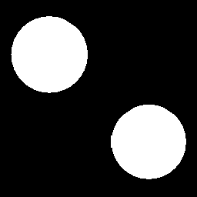

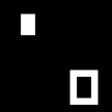
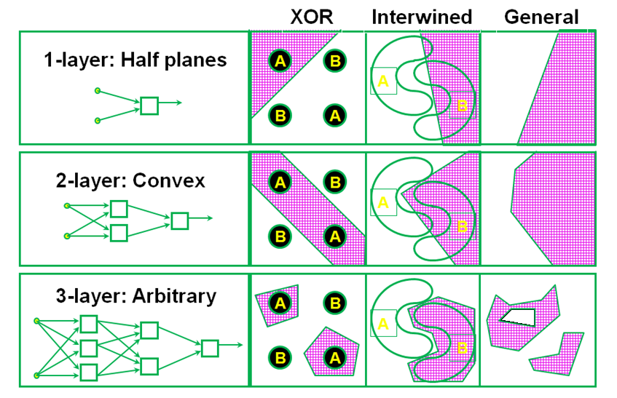




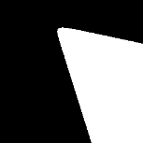

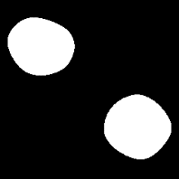


Capability of MLP
[Richard, 1987] Richard P. Lippmann. An Introduction' to Computing, IEEE ASSP MAGAZINE April, 1987
Notes:
[Richard, 1987] Richard P. Lippmann. An Introduction' to Computing, IEEE ASSP MAGAZINE April, 1987
梯度彌散 (Vanishing Gradient / Diffusion of gradients )

Slide 4
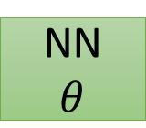
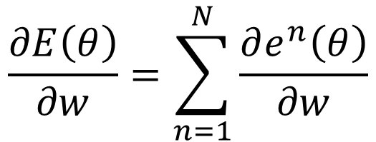
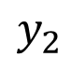
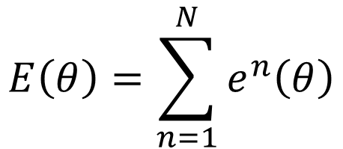
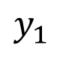
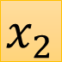
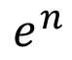
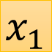
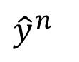
Backpropagation (BP)
x^{n}
NN
$$θ$$
y^{n}
$${\hat{y}}^{n}$$
$$e^{n}$$
$$E\left(θ\right)=\sum_{n=1}^{N}{e^{n}\left(θ\right)}$$
$$\frac{∂E\left(θ\right)}{∂w}=\sum_{n=1}^{N}{\frac{∂e^{n}\left(θ\right)}{∂w}}$$
$$y_{1}$$
$$x_{1}$$
$$x_{2}$$
$$y_{2}$$

Slide 5
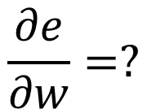
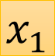

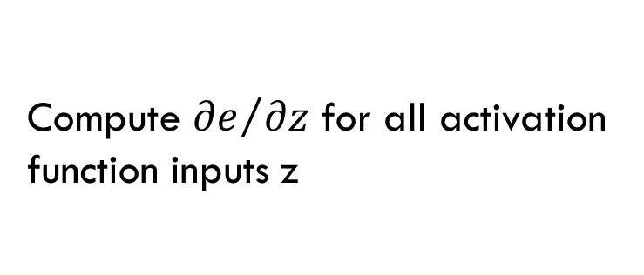
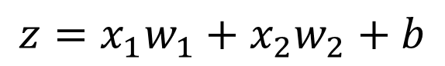
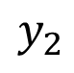

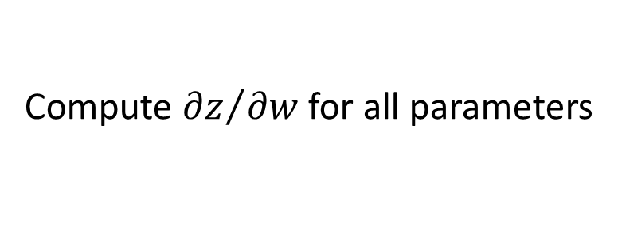
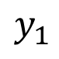
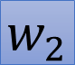
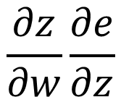
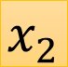
Backpropagation (BP)
$$w_{1}$$
$$z$$
$$x_{1}$$
……
$$y_{1}$$
$$w_{2}$$
b
……
$$z=x_{1}w_{1}+x_{2}w_{2}+b$$
$$x_{2}$$
$$y_{2}$$
Forward pass:
$$\frac{∂e}{∂w}=?$$
$$\frac{∂z}{∂w}\frac{∂e}{∂z}$$
Compute ${∂z}/{∂w}$ for all parameters
Backward pass:
(Chain rule)
Compute ${∂e}/{∂z}$ for all activation function inputs z
Notes:
後面的值很大

Slide 6
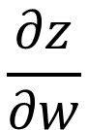

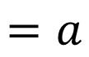
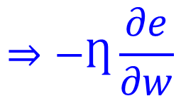
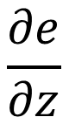
Backpropagation (BP)
Forward Pass
Backward Pass
…
…
…
…
$$a$$
$$\frac{∂z}{∂w}$$
X
$$\frac{∂e}{∂z}$$
$$⇒−Ƞ\frac{∂e}{∂w}$$
$$=a$$
for all w

Slide 7
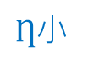
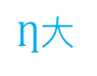
Gradient descent of BP
For each weight, adjust it up and down a bit and see how the error changes.
error
$Ƞ$小
$Ƞ$大
weight

Slide 8
Vanishing Gradient Problem
……
y₁
……
y₂
……
……
……
……
……
……
y_{M}
Smaller gradients
Larger gradients
Learn very slow
Learn very fast
Almost random
Already converge
based on random!?
Notes:
The problem of gradient vanish is very hard to explain ……………….!!!!!!!!!!!!!!!!!!!!!!!!!!!!!!!!!
石頭湯裡的石頭
See Gradient flow in recurrent nets: the difficulty of learning long-term dependencies, by Sepp Hochreiter, Yoshua Bengio, Paolo Frasconi, and Jürgen Schmidhuber (2001). This paper studied recurrent neural nets, but the essential phenomenon is the same as in the feedforward networks we are studying. See also Sepp Hochreiter's earlier Diploma Thesis,Untersuchungen zu dynamischen neuronalen Netzen (1991, in German).
Stuck at a bad local minima
When deep learning is difficult in early year
Need initialization
Another point of view
Definition of gradient

Slide 9
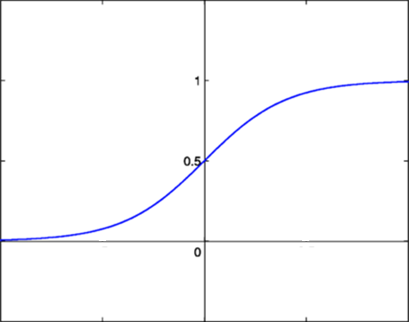
Vanishing Gradient Problem
Smaller gradients
……
$$y_{1}$$
$${\hat{y}}_{1}$$
Small output
……
$$y_{2}$$
$${\hat{y}}_{2}$$
……
……
……
……
……
$$l$$
……
$$+∆l$$
……
$$y_{M}$$
$${\hat{y}}_{M}$$
Large input
$$+∆w$$
Intuitive way to compute the derivatives …
$$\frac{∂l}{∂w}=?$$
$$\frac{∆l}{∆w}$$

Slide 10
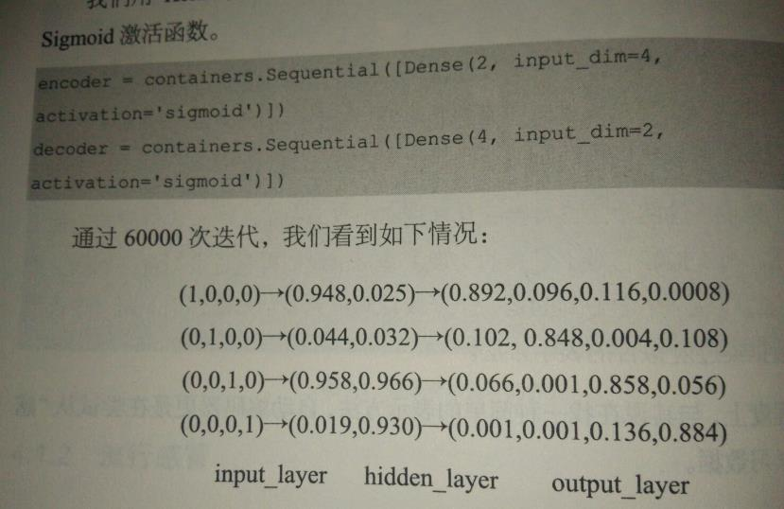
Auto-encoder

Slide 11
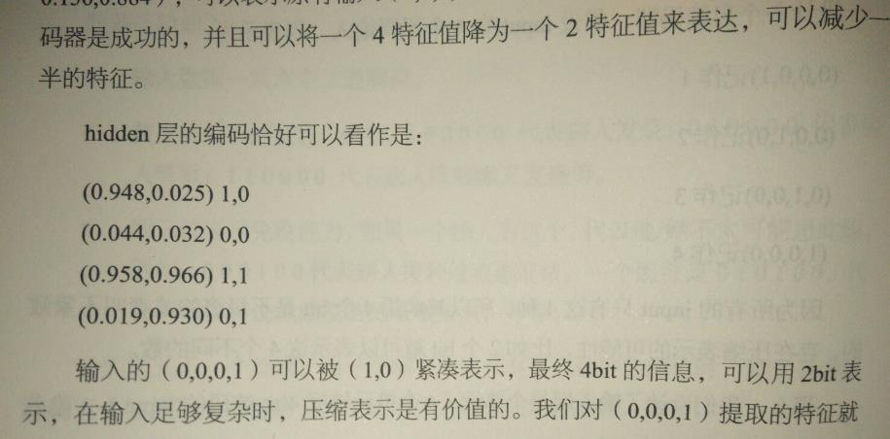
Auto-encoder

Slide 12
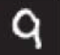
Auto-encoder
Usually <784
Compact representation of the input object
NN
Encoder
code
28 X 28 = 784
Learn together
NN
Decoder
Can reconstruct the original object
code

Slide 13
Sparse Coding
可參考這裡<http://www.cnblogs.com/tornadomeet/archive/2013/04/13/3018393.html>
另外文章的評論
sparse autoencoder 是autoencoder加上sparse的约束来的，autoencoder 是一类特殊的nn的结构。sparse coding 是从压缩感知来的，目的是为了用少数几个基来表示样本，目标函数基本是square loss + l1正则。rbm和他们关系比较远

Slide 14
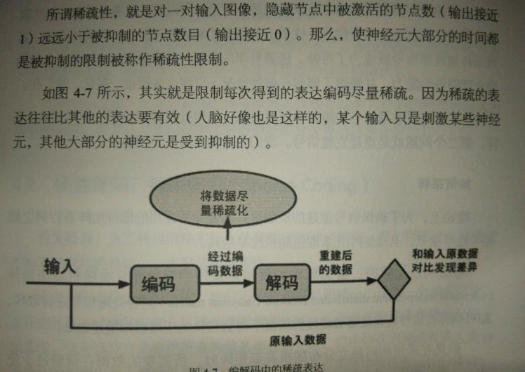
Auto-encoder with Sparse Coding

Slide 15
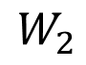
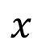
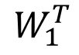
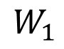
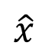
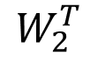
Deep Auto-encoder
Symmetric is not necessary.
Of course, the auto-encoder can be deep
As close as possible
…
…
Layer
Layer
Output Layer
Input Layer
Layer
bottle
Layer
Layer
Layer
$$W_{2}^{T}$$
$$W_{1}$$
$$W_{2}$$
$$W_{1}^{T}$$
Initialize by RBM layer-by-layer
$$x$$
Code
$$\hat{x}$$
Reference: Hinton, Geoffrey E., and Ruslan R. Salakhutdinov. "Reducing the dimensionality of data with neural networks." Science 313.5786 (2006): 504-507
Notes:
codes

Slide 16
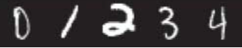
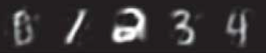
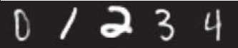
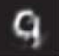
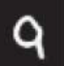
Deep Auto-encoder
Original Image
784
10
784
PCA
Deep
Auto-encoder
784
1000
500
250
10
250
500
784
1000
Notes:
Hand-written digits
Deep auto-encoder has better reconstruction capability

Slide 17

Auto-encoder for CNN
As close as possible
Deconvolution
Unpooling
Convolution
Deconvolution
Pooling
Unpooling
Convolution
code
Deconvolution
Pooling
Notes:
這個圖可能有問題!

Slide 18
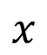
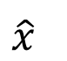
Auto-encoder – Pre-training DNN
Greedy Layer-wise Pre-training again
output
10
500
Target
1000
784
$$\hat{x}$$
W¹’
1000
1000
W¹
Input
784
Input
784
$$x$$

Slide 19
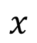
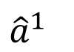

Auto-encoder – Pre-training DNN
Greedy Layer-wise Pre-training again
output
10
500
1000
$${\hat{a}}^{1}$$
W²’
Target
1000
1000
W²
1000
1000
$$a^{1}$$
fix
W¹
Input
784
Input
784
$$x$$

Slide 20


Auto-encoder – Pre-training DNN
Greedy Layer-wise Pre-training again
output
$${\hat{a}}^{2}$$
10
1000
W³’
500
500
W³
Target
$$a^{2}$$
1000
1000
fix
W²
1000
1000
$$a^{1}$$
fix
W¹
Input
784
Input
784
$$x$$

Slide 21
Auto-encoder – BP
Greedy Layer-wise Pre-training again
Find-tune by backpropagation
output
output
10
10
Random init
W⁴
500
500
W³
Target
1000
1000
W²
1000
1000
W¹
Input
784
Input
784
$$x$$

Slide 22
ReLU Activation Function
Rectified Linear Unit (ReLU)
Reason
Fast to compute
Biological reason
Infinite sigmoid with different biases
Vanishing gradient problem
$$a$$
$$σ\left(z\right)$$
$$a=z$$
$$a=0$$
$$z$$

Slide 23
ReLU
Rectified Linear Unit (ReLU)
Solve the problem
RBM的方法：Layer-wise training
修改Activate function
Advantage of ReLU:
Fast to compute
Biological reason
Infinite sigmoid function with different biases
Vanishing gradient problem

Slide 24
ReLU
使用ReLU，使Network變成細長的Linear network
Act. Function的Input=output
因Sigmoid function會弱化input/output的關係
ReLU不會有vanishing gradient problem
Problems
線性 的ReLU，不如非線性的 decision boundary
多個Linear組合出非線性的作用
Input x=0不可微
該處output=0即可

Slide 25
ReLU變種
Leaky ReLU
Parametric ReLU
Maxout
ReLU 為Maxout的特例

Slide 26

Dropout

Slide 27


Dropout
Notes:
https://chatbotslife.com/regularization-in-deep-learning-f649a45d6e0

Slide 28

Mini-Batch=> Batch Normalization

Slide 29


Mini-Batch

Slide 30


Mini-batch

Slide 31

The Same Label in Each Mini-batch

Slide 32
The Same/Diff. Label in Each Mini-batch
Same:
Different:

Slide 34

Training of Mini-batch and Dropout
http://speech.ee.ntu.edu.tw/~tlkagk/courses/ML_2016/Lecture/DNN%20tip.pdf

Slide 35

Training Data (數量vs品質？)
出處https://brohrer.mcknote.com/using_data/make_data_science_work_for_you.html

Slide 36


Training Data品質 vs Data數量 => 問題難度
Global？
=> 未知黑箱模型
Local
1.2x …
Notes:
問題就是黑箱，不知道有多大，不知道你取的data在哪一個local段落

Slide 37

How The Brain Recognizes Faces
2017/6/1在Nature的報導：因為這個模型描繪了每個細胞是如何對所有可能的面部特徵組合產生相應的，而不是一整張臉去對應。
推翻先前假說，大腦不是「人臉識別機」，而是「人臉分析儀」
Nature News link
Cell論文link
NY Times報導link

Slide 38


CNN Feature Maps
出處：LEE, Honglak, et al. Convolutional deep belief networks for scalable unsupervised learning of hierarchical representations. In: Proceedings of the 26th annual international conference on machine learning. ACM, 2009. p. 609-616.

Slide 39


CNN: Shared Weights (不用 Auto-Encoder)
出處：https://deeplearning4j.org/convolutionalnets.html
有用Auto-Encoder的CNN版本教學：http://ithelp.ithome.com.tw/articles/10188326

Slide 40

The End
Deep Learning Introduction

Slide 41




Regression

Slide 42
Mini-Batch=> Batch Normalization

Slide 43

Regression:提問
有noise
沒有noise

Slide 44

Regression
https://www.cs.cmu.edu/~schneide/tut5/node42.html
Notes:
左上、右下是不好的:
左上overfitting，把錯誤的點的位移當成正確的訊號，
這裡應該設定簡單的式子，再搭配CrossValidation驗證是否學習到。
；
右下過度簡化，把正確的資料點當成雜訊處理，這裡應該設定複雜的方程式去回歸。

Slide 45

Cross Validation
K-fold validation
https://commons.wikimedia.org/wiki/File:K-fold_cross_validation.jpg

Slide 46


Cross Validation
4-fold validation
Evaluación = Evaluation
Media = Mean
Clasificación = Classification
Prueba = Proof
Entrenamiento = Training
Datos = Data
https://commons.wikimedia.org/wiki/File%3AEsquema_castell%C3%A0.jpg
Notes:
西班語教學
Evaluación = Evaluation：估測
media aritmética：算術平均
media = mean：平均
clasificación = classification：分類
Prueba = Proof
Entrenamiento = Training
Datos = Data：資料

Slide 48


CUDA (GPU運算)輔助Deep Learning
http://www2.kimicat.com/ cuda簡介
PCI-E
Notes:
http://www2.kimicat.com/cuda%E7%B0%A1%E4%BB%8B
由於 CPU 存取顯示記憶體時只能透過 PCI Express 介面，因此速度較慢（PCI Express x16 的理論頻寬是雙向各 4GB/s），因此不能太常進行這類動作，以免降低效率。

Slide 49

CUDA (GPU運算)輔助Deep Learning
在 CUDA 架構下，顯示晶片執行時的最小單位是 thread。數個 thread 可以組成一個 block。一個 block 中的 thread 能存取同一塊共用的記憶體，而且可以快速進行同步的動作。
Notes:
http://www2.kimicat.com/cuda%E7%B0%A1%E4%BB%8B

Slide 50
適合CUDA處理的問題
由於顯示晶片大量平行計算的特性，它處理一些問題的方式，和一般 CPU 是不同的。主要的特點包括：
記憶體存取 latency 的問題：CPU 通常使用 cache 來減少存取主記憶體的次數，以避免記憶體 latency 影響到執行效率。顯示晶片則多半沒有 cache（或很小），而利用平行化執行的方式來隱藏記憶體的 latency（即，當第一個 thread 需要等待記憶體讀取結果時，則開始執行第二個 thread，依此類推）。
分支指令的問題：CPU 通常利用分支預測等方式來減少分支指令造成的 pipeline bubble。顯示晶片則多半使用類似處理記憶體 latency 的方式。不過，通常顯示晶片處理分支的效率會比較差。
因此，最適合利用 CUDA 處理的問題，是可以大量平行化的問題，才能有效隱藏記憶體的 latency，並有效利用顯示晶片上的大量執行單元。使用 CUDA 時，同時有上千個 thread 在執行是很正常的。因此，如果不能大量平行化的問題，使用 CUDA 就沒辦法達到最好的效率了。

